Slide 1

Шаблон.
Презентация проекта
Игра «Пинг-понг»

Slide 2


Цель проекта —
Требуется написать прототип игры «Пинг-понг»
Презентация
проекта

Slide 3
Разработанный проект включает в себя компоненты:
Программный файл
Изображения
Файл README
Разработанный прототип собран в репозитории /PingPong
Презентация
проекта

Slide 4
Отличительные особенности проекта
«Пинг-понг» — это мультиплеерная игра для двух игроков
Нужно отбивать мяч, кто не отбил, тот проиграл
Презентация
проекта

Slide 5
Отличительные особенности проекта
Прототип удалось создать за короткий срок благодаря использованию ранее разработанных использованию кода программы шутер
Презентация
проекта

Slide 6
Отличительные особенности проекта
В игре предусмотрена наглядная подпись, уведомляющая о завершении игры
Презентация
проекта

Slide 7

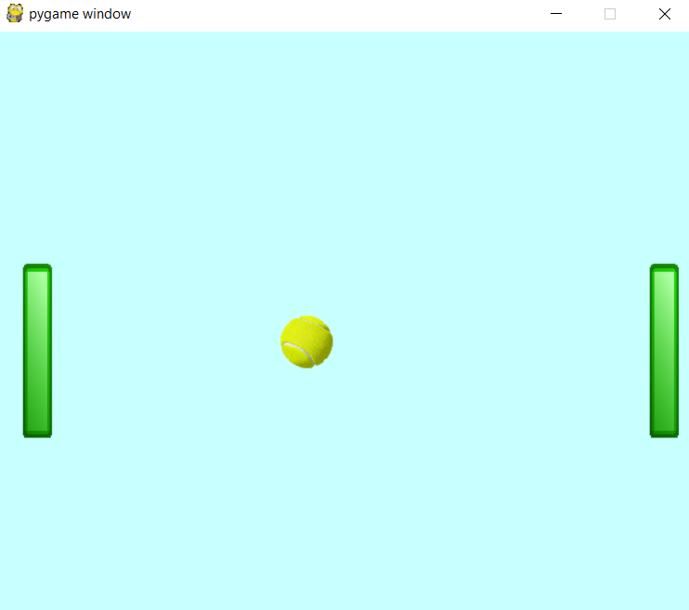
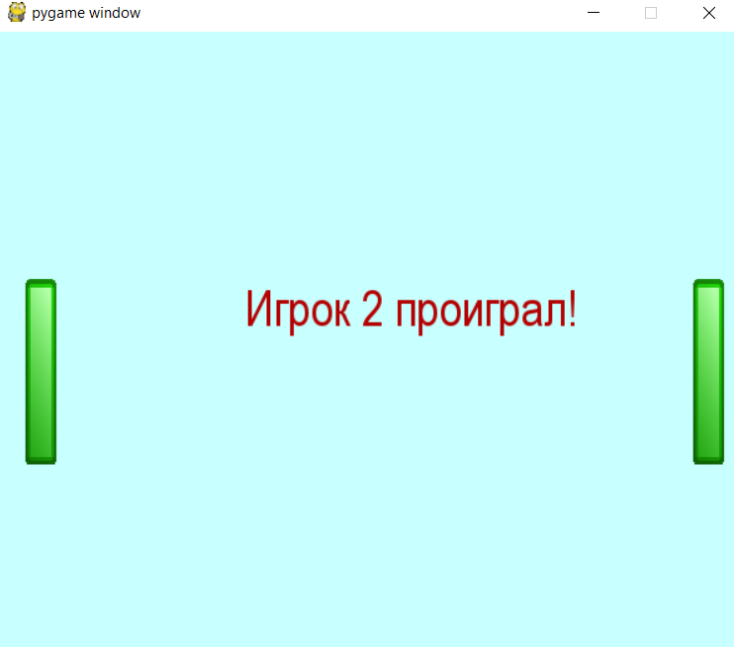



Демонстрация проекта
«Пинг-понг»
Запустите демонстрацию!
Презентация
проекта

Slide 8
Перспективы проекта
Игру «Пинг-понг» можно улучшить по поставленному заданию
Презентация
проекта

Slide 9
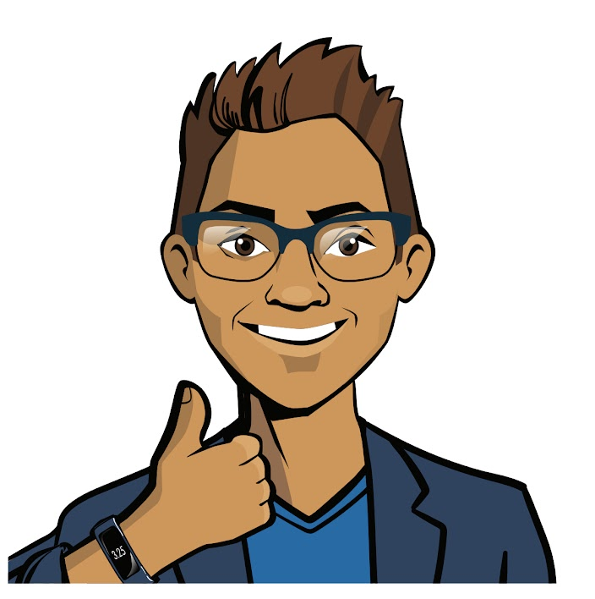
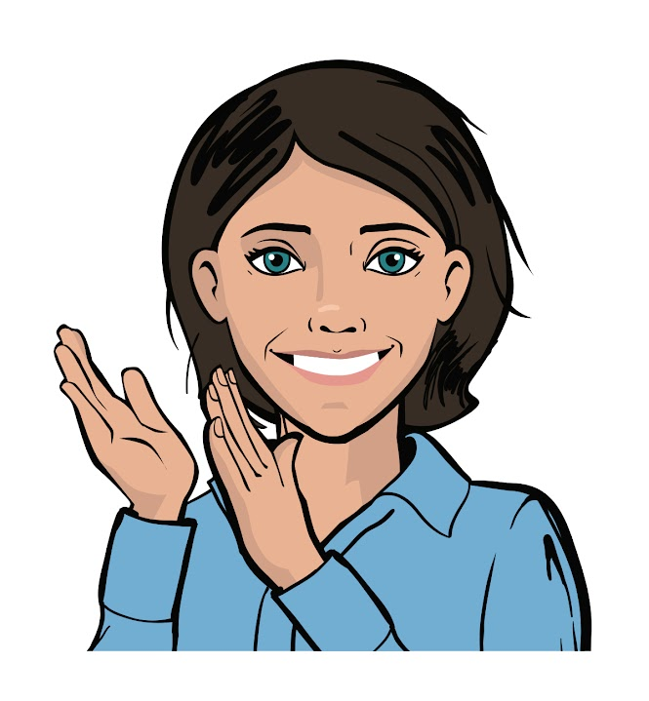
Благодарим за внимание
Будем рады ответить на ваши вопросы и получить обратную связь
Презентация
проекта

